Slide 1
Analiza prodaje rabljenih vozila Checkpoint 1
Loren Bažon

Slide 2
Uvod
Analiza sadrži informacije o prodaji rabljenih vozila, uključujući godinu proizvodnje, marku, model, stanje vozila, kilometražu, cijenu i datum prodaje.
Dataset preuzet sa:
https://www.kaggle.com/datasets/syedanwarafridi/vehicle-sales-data?resource=download

Slide 3
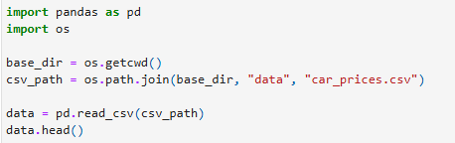
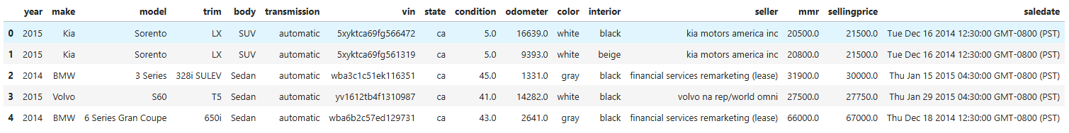
Ispis prvih 5 redaka

Slide 4


Je li skup podataka dovoljno velik?
Da. Skup sadrži više od 558 000 redaka i 16 stupaca, što je više od optimalnog minimuma (15 000 redaka i 20 stupaca).

Slide 5
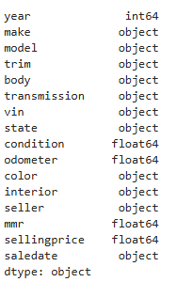
Je li skup ima dovoljno različite podatke?
Da. Atributi poput make, model, state, seller i color imaju velik broj različitih vrijednosti, što pokazuje visoku raznolikost podataka.

Slide 6
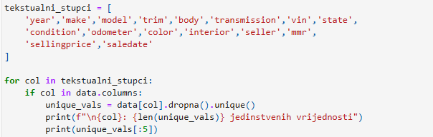
Jedinstvenost podataka

Slide 7
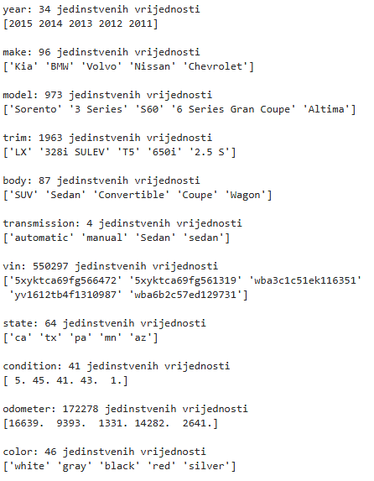
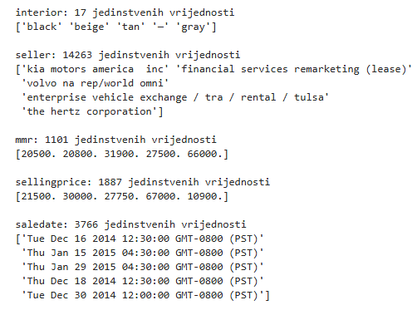
Jedinstvenost podataka

Slide 8
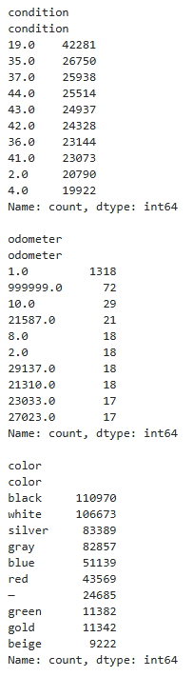
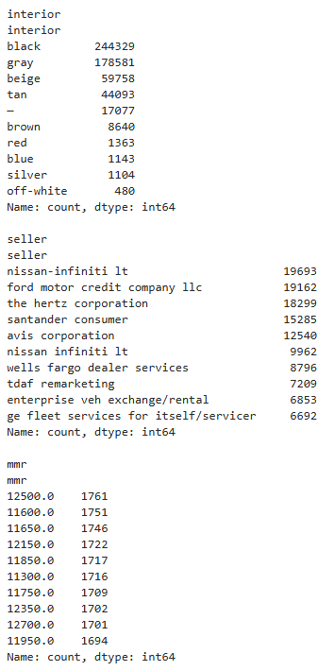

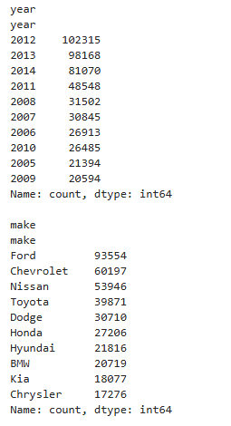
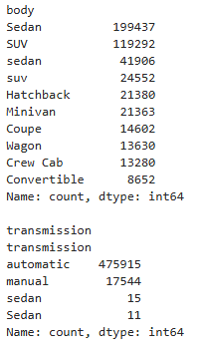
Frekvencija vrijednosti po stupcima

Slide 9
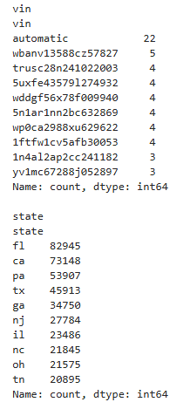
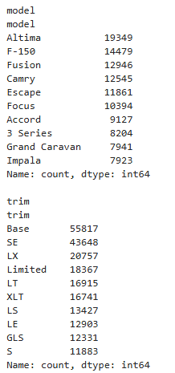
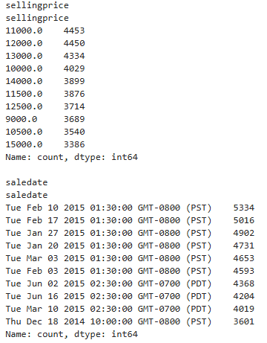
Frekvencija vrijednosti po stupcima

Slide 10
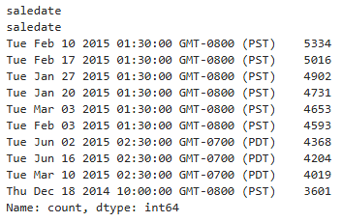
Je li skup ima vremensku dimenziju?
Da. Skup sadrži atribut saledate, koji omogućuje analizu trendova prodaje kroz vrijeme.

Slide 11
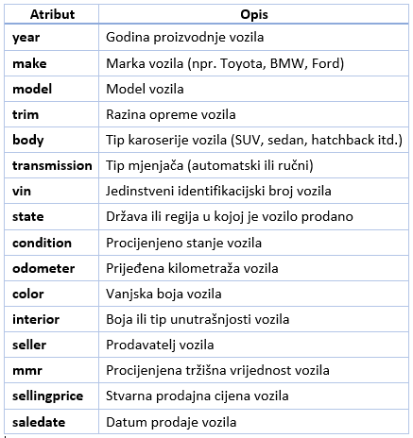
Opis atributa

Slide 12

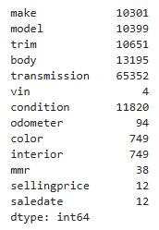
Je li skup ima puno nedostajućih vrijednosti?
Ne. Nedostajuće vrijednosti postoje u nekim atributima, ali u količini koja je uobičajena za realne skupove podataka i može se obraditi u daljnjoj analizi.

Slide 13
Je li skup ima kvantitativne i kvalitativne podatke?
Da. Skup uključuje kvantitativne podatke (npr. sellingprice, odometer, mmr, condition) i kvalitativne podatke (npr. make, model, body, transmission).

Slide 14
HVALA NA PAŽNJI!

